Slide 2
Sistema de animaciones a las personas de el metro

Slide 3
INTRODUCCION
La investigación busca transformar el viaje en metro en una experiencia humana, proponiendo espacios de música en vivo, juegos interactivos y palabras de ánimo para prevenir intentos de suicidio y fomentar la esperanza y el cuidado mutuo.

Slide 4
DESCRIPCION DEL PROBLEMA
Medellín enfrenta un aumento en intentos de suicidio en el Metro debido a problemas familiares, económicos y de salud mental. El proyecto busca prevenir suicidios, apoyar a usuarios y trabajadores, y fomentar la conciencia sobre la salud mental en la ciudad.

Slide 5
INTEGRANTES
Dana Sofia Gómez Gómez
Roxelys Bravo Castro 3.
Sheyla Tirado Aguiar

Slide 6
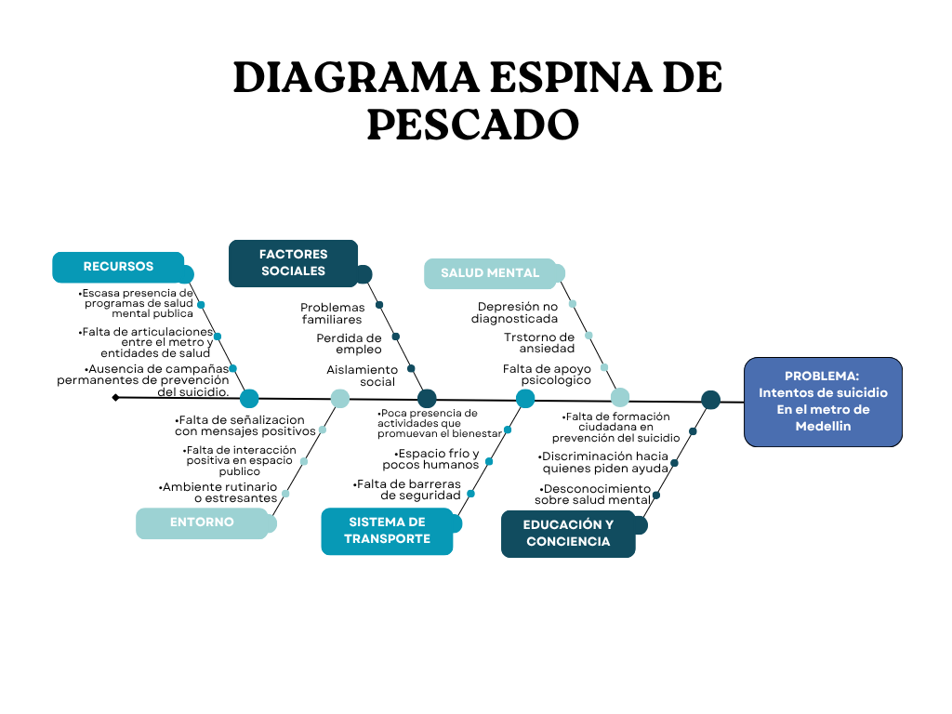

Slide 7
Declaración de la situación
Medellín enfrenta un aumento de intentos de suicidio en el metro debido a problemas emocionales y falta de apoyo psicológico. Esto causa interrupciones en el servicio y traumas emocionales, evidenciando una preocupante indiferencia pública ante el dolor y la tragedia.

Slide 8
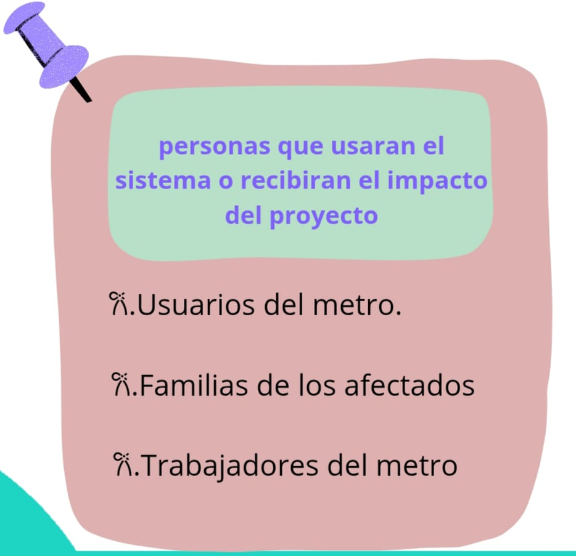
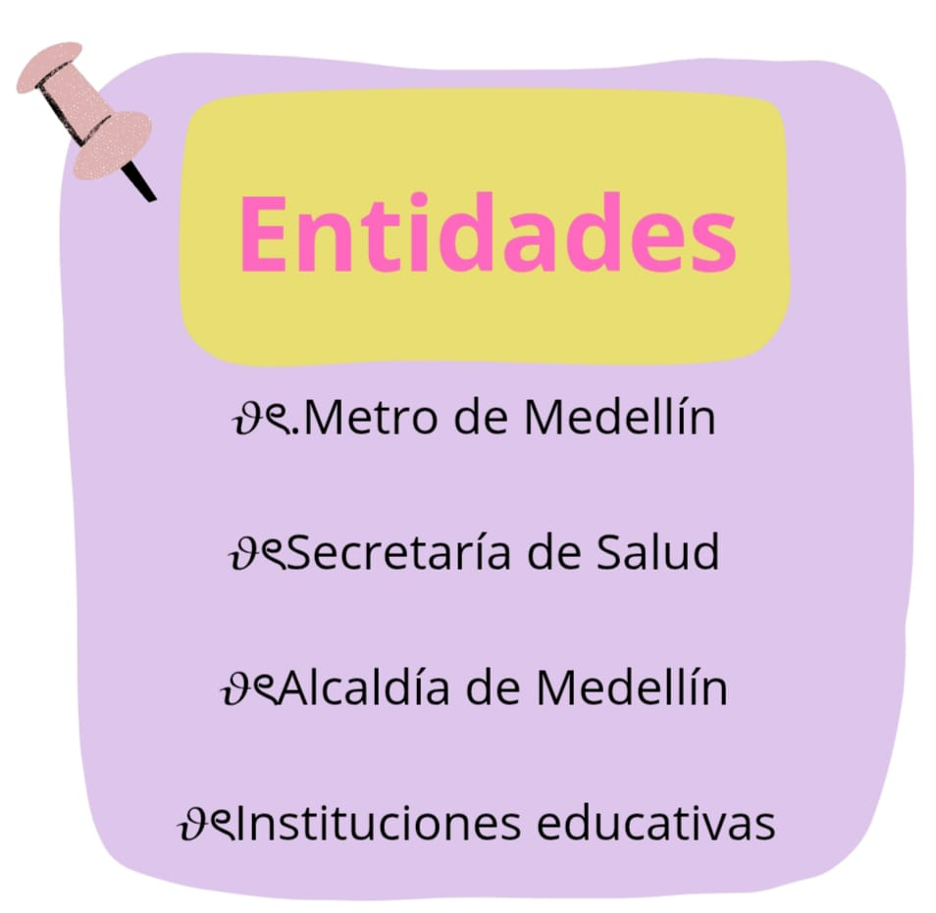
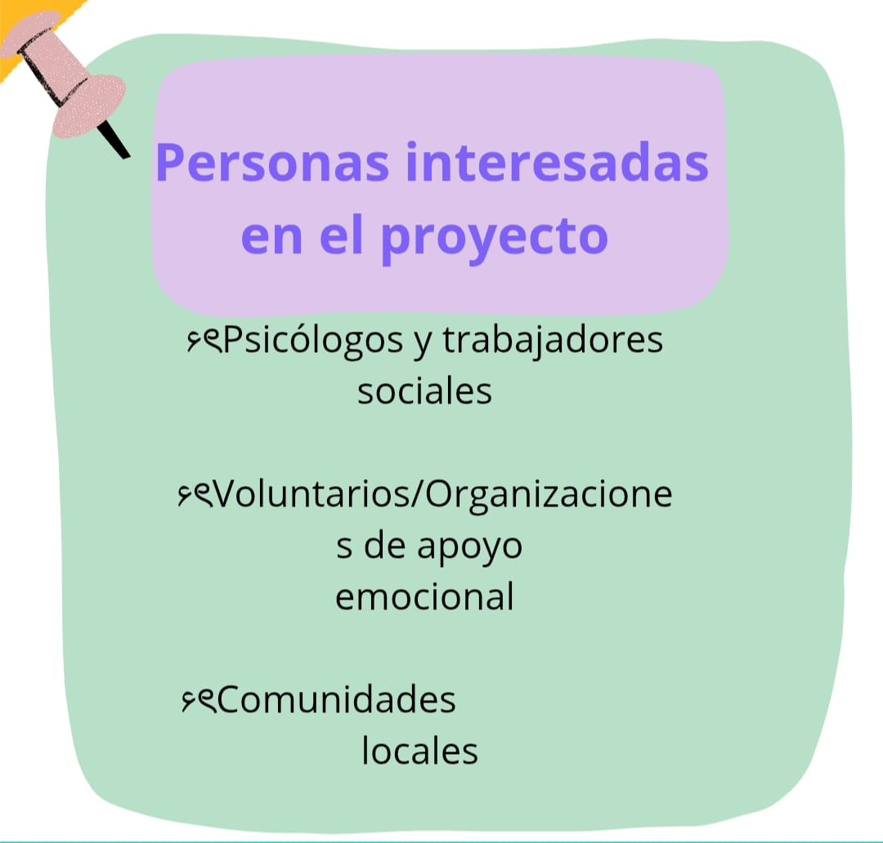
Identificación y descripción de los interesados
5.1

Slide 9
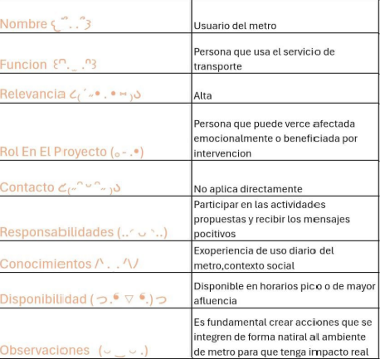
5.2

Slide 10
ALCANCE
El alcance del proyecto se desarrolla en el metro de Medellín buscando o prevenir intentos de suicidio y mejorar la salud mental de los usuarios mediante actividades y mensajes de apoyo emocional

Slide 11
Objetivos
Objetivo General
Generar un sistema de información para disminuir los suicidios en el metro para mejorar la Salud Mental y el apoyo emocional en el metro de Medellín.
Objetivos Específicos 1.Analizar Qué ocasiona el suicidio en el metro a través de una encuesta que apoya la creación del diseño.
2.Diseñar un sistema para subir el estado de ánimo.
3.Desarrollar un sistema de información didáctico para motivar a los usuarios y mejorar su salud mental.

Slide 12

Logo página web

Slide 13
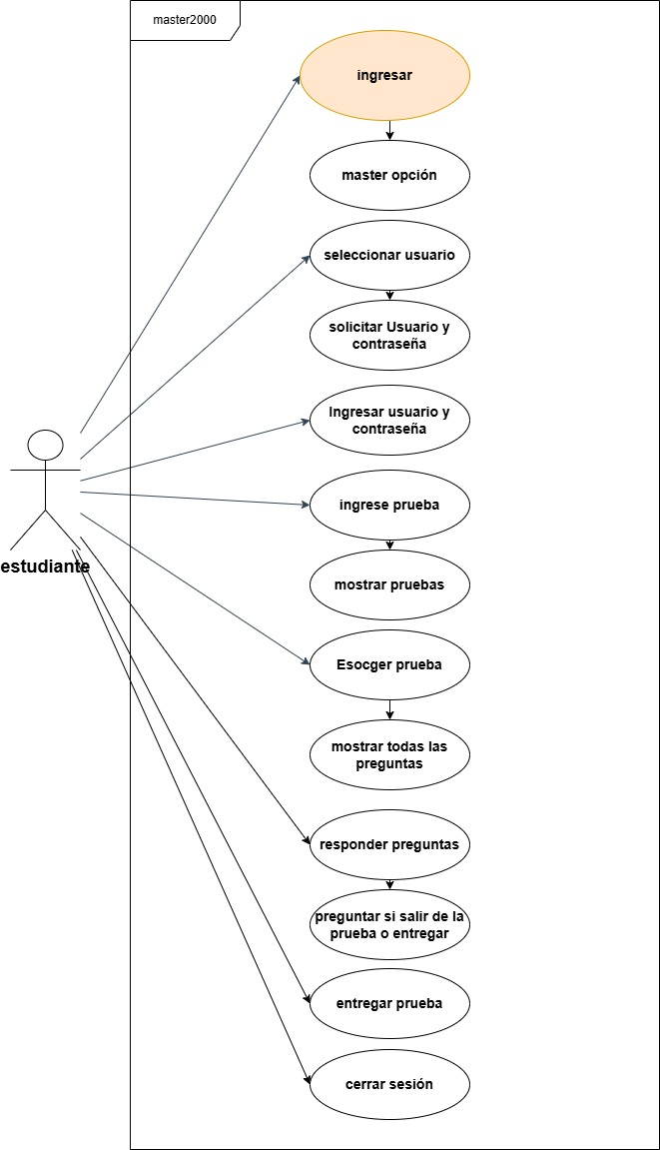
Diagrama de casos de uso

